Slide 1
調出想要的顏色

Slide 2
連接方式

Slide 3
器材說明
全彩LED模組一個。

Slide 4
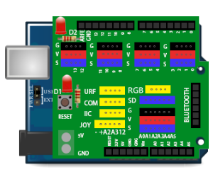
連接方式
將全彩LED模組以排線的方式，與擴充板上的RGB 4pin的腳位連接（分別為數位腳位9、6、5與─）。
965－

Slide 5
連接方式
R（紅色）接擴充板RGB數位腳位6。
G（綠色）接擴充板RGB數位腳位9。
B（藍色）接擴充板RGB數位腳位5。
GND接擴充板RGB腳位─。

Slide 6
連接方式
965－

Slide 7
程式

Slide 8
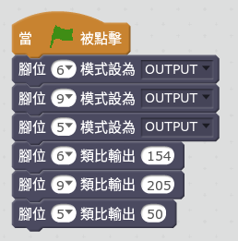
共陰全彩LED程式範例
設定紅色、綠色、藍色的輸出值分別設成：154, 205, 50。
可以混出 。

